Slide 1


Slide 2
Esquema de la oración
Canto de entrada: Somos un pueblo que camina
Oración principal recitar todos
Silencio (Taizé)
Evangelio:
Tiempo para reflexionar:
Gesto
Pequeña explicación
Puesta en común
Peticiones o acción de gracias:
Padre Nuestro
Canción: Tu has venido a la orilla

Slide 3
Oración
Dios mío, confiamos en tu poder para calmar las tormentas, no solo las que se presentan en la naturaleza, sino también las que enfrentamos en nuestras vidas. Te entregamos esta situación, sabiendo que tú eres el Señor de todo y que nada escapa a tu control. Amén

Slide 4
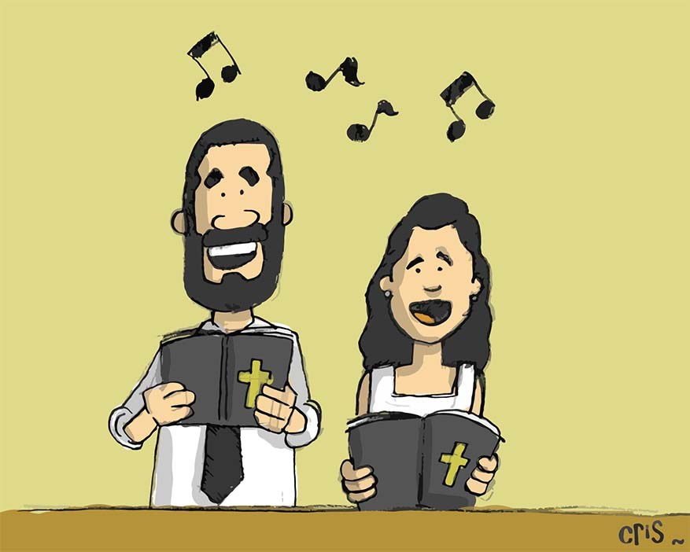
CANTO DE ENTRADA

Slide 5
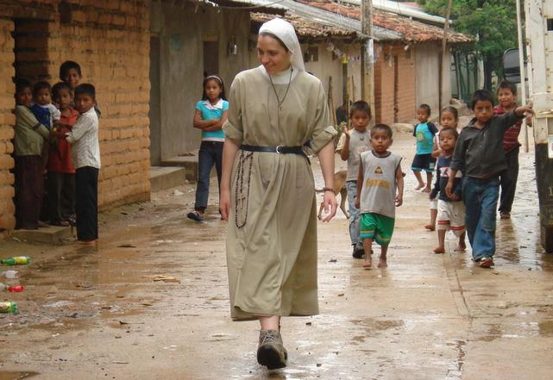
Somos un pueblo que camina
y juntos caminando
podremos alcanzar
otra ciudad que no se acaba
sin penas ni tristezas
ciudad de eternidad.

Slide 6
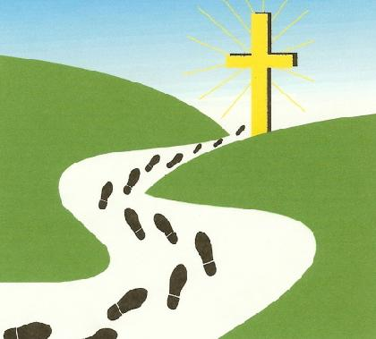
Somos un pueblo que camina
que marcha por el mundo
buscando otra ciudad.
Somos errantes peregrinos
en busca de un destino
destino de unidad.
Siempre seremos caminantes
pues sólo caminando
podremos alcanzar
otra ciudad que no se acaba
sin penas ni tristezas
ciudad de eternidad.

Slide 7
Somos un pueblo que camina
y juntos caminando
podremos alcanzar
otra ciudad que no se acaba
sin penas ni tristezas
ciudad de eternidad.

Slide 8
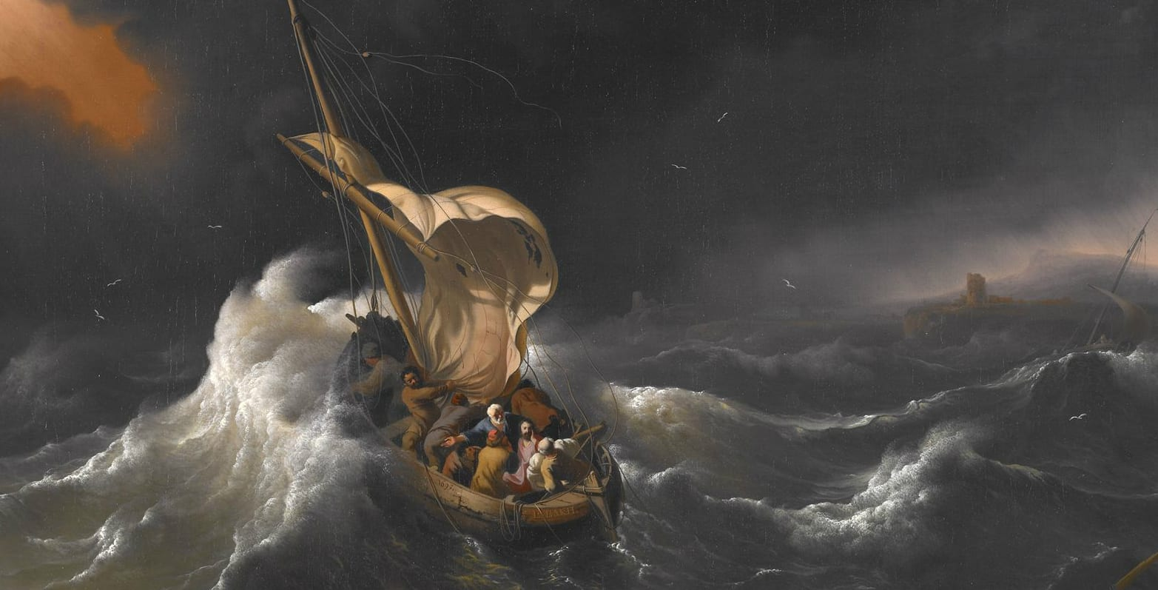
Lectura del santo evangelio según san Mateo 8,23-27
En aquel tiempo, subió Jesús a la barca, y sus discípulos lo siguieron.
En esto se produjo una tempestad tan fuerte, que la barca desaparecía entre las olas; él dormía. Se acercaron y lo despertaron gritándole:
«¡Señor, sálvanos, que perecemos!».

Slide 9
Él les dice:
«¿Por qué tenéis miedo, hombres de poca fe?».
Se puso en pie, increpó a los vientos y al mar y vino una gran calma. Los hombres se decían asombrados:
«¿Quién es este, que hasta el viento y el mar lo obedecen?».

Slide 10
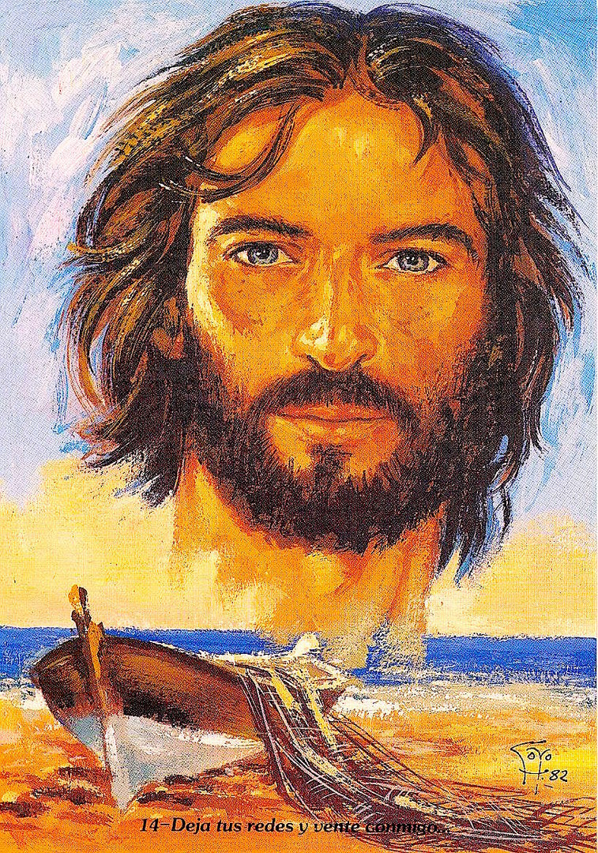
1,¿Cuáles son tus tormentos?
2,¿Busco a Dios para superarlas?

Slide 11
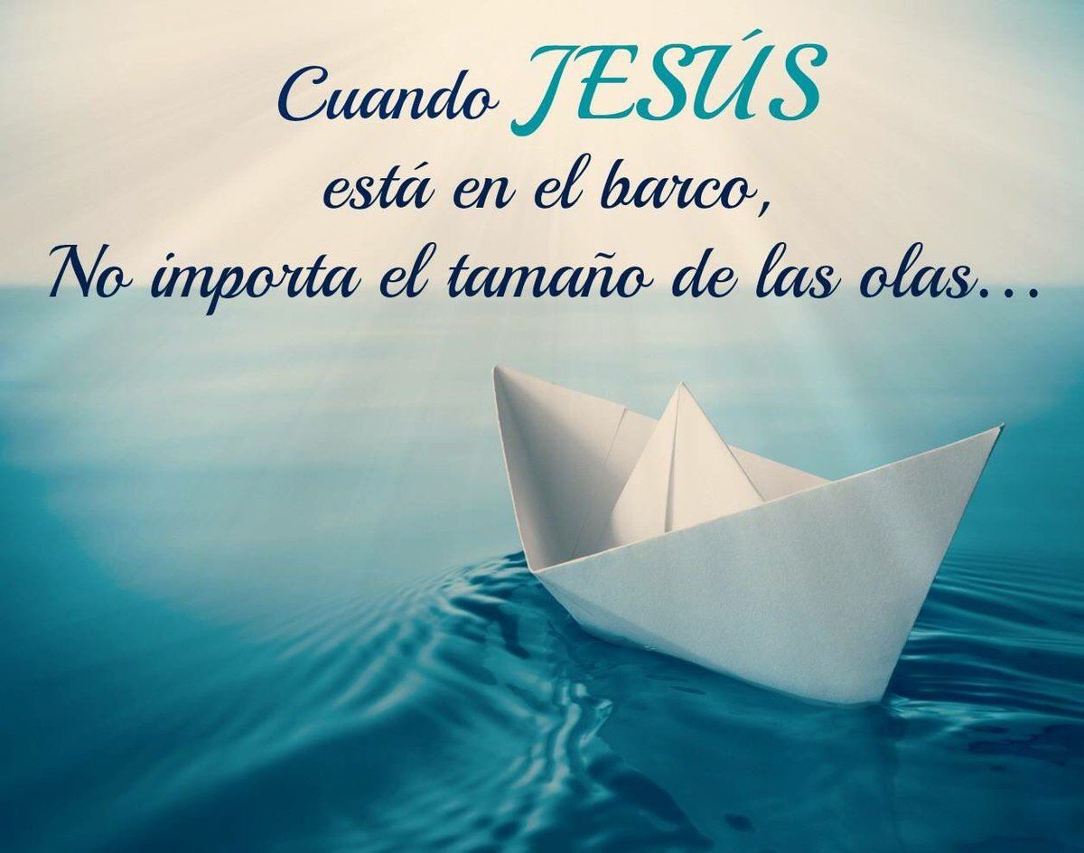
GESTO

Slide 12
ORACIÓN EN MEDIO DE LAS
TORMENTAS DE LA VIDA
Ven Jesús a calmar mis tormentas, aquellas que llegan inesperadamente y me quitan la paz y la alegría.Tormentas de faltas de salud, de situaciones difíciles en mi familia, en mis emociones, en mi economía, aquellas que logran que aparezca la incertidumbre y ella golpee con fuerza mi fe.Hazte presente para abrazarme, protegerme y devolverme la confianza en que Tú, todo lo puedes.

Slide 13
Tormentas de desesperanza en las crisis que como fuego queman mi interior y me sumergen en dolor y desconfianza de tu poder. No permitas Jesús que el dolor venza, la falta de confianza en Ti me derrumbe y haz que, con tu Señorío, vuelva la paz, la salud, la calma.

Slide 14
Ante Tí, las tormentas enmudecen, la salud se recupera y los milagros suceden. Contigo la luz vuelve a brillar y la esperanza resurge. No tardes en responder, corro a tus pies porque pareces dormir, mas no lo haces, sino que es mi ansiedad y apremio que me desequilibra y quiebra.
Señor de la calma y la salud. Protector Soberano de nuestras vidas, ven a calmar nuestras tormentas. Amén.

Slide 15
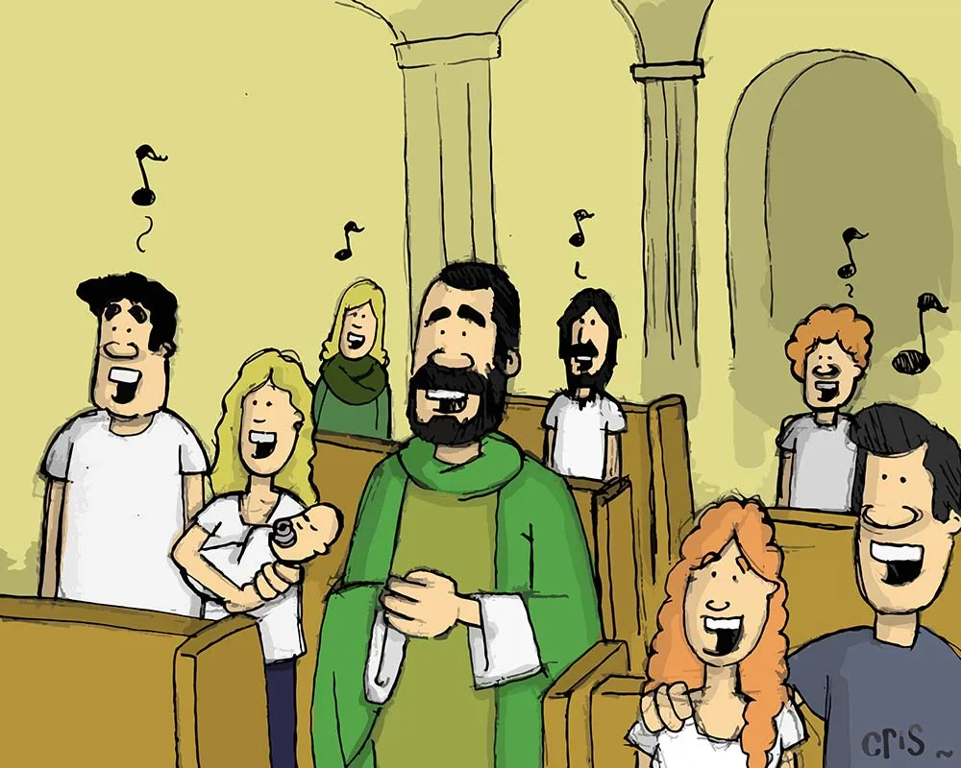
CANTAMOS TODOS JUNTOS:

Slide 16
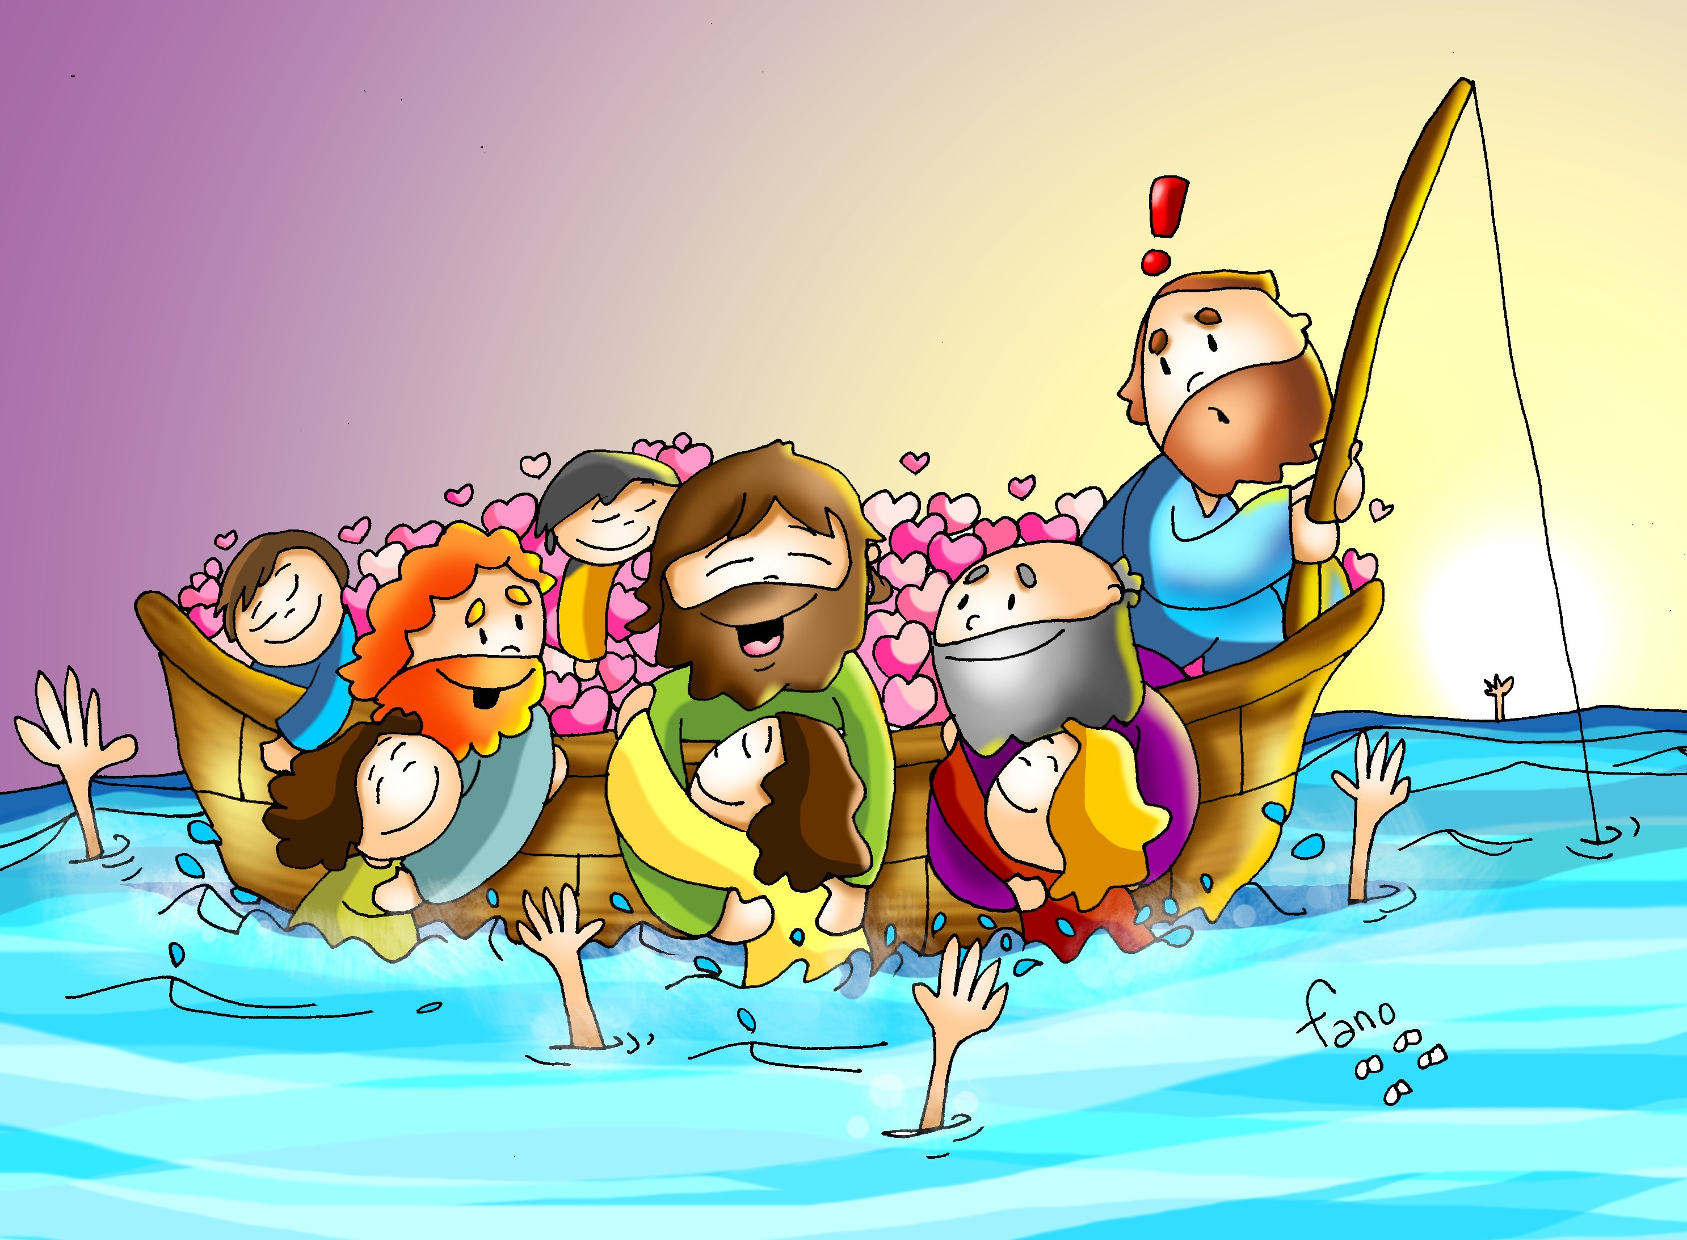
Tú has venido a la orilla
No has buscado ni a sabios ni a ricos
Tan solo quieres que yo te siga.
Señor, me has mirado a los ojos
Sonriendo has dicho mi nombre
En la arena he dejado mi barca
Junto a ti buscaré otro mar

Slide 17
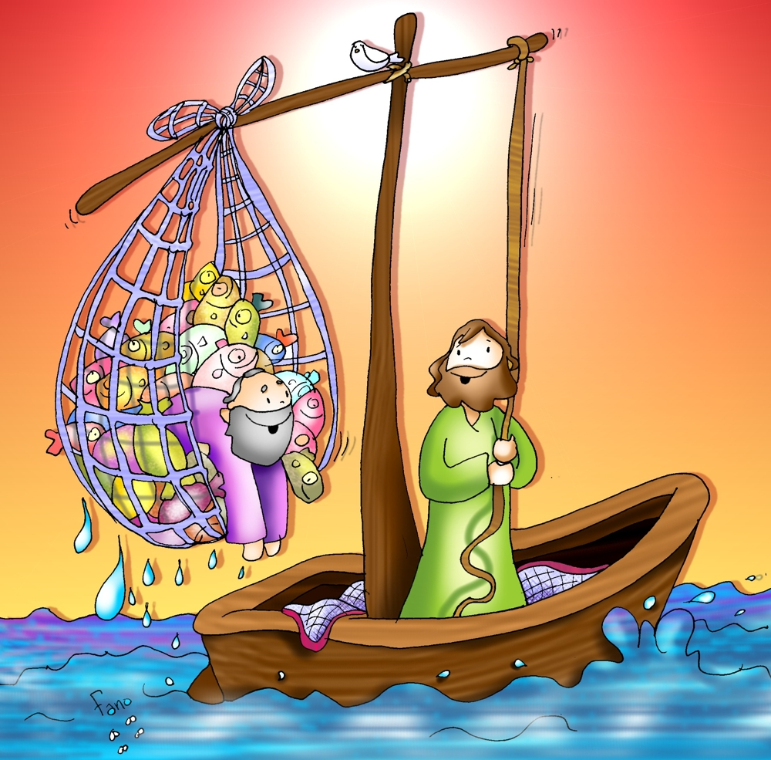
Tú sabes bien lo que tengo
Que en mi barca no hay oro ni espadas
Tan solo redes y mi trabajo
Señor, me has mirado a los ojos
Sonriendo has dicho mi nombre
En la arena he dejado mi barca
Junto a ti buscaré otro mar
Junto a ti buscaré otro mar

